Slide 1
Интерактивная игра
«Сосчитай рыбок»

Slide 2
Дорогой друг! Сосчитай рыбок на картинке и мышкой выбери правильный ответ. Если ты ответишь правильно, то перейдёшь к следующему заданию. Желаю удачи!

Slide 3
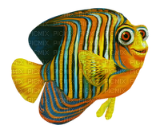
2
4
6
8
10
3
7
9
1
5

Slide 4
2
4
6
8
10
3
7
9
1
5

Slide 5
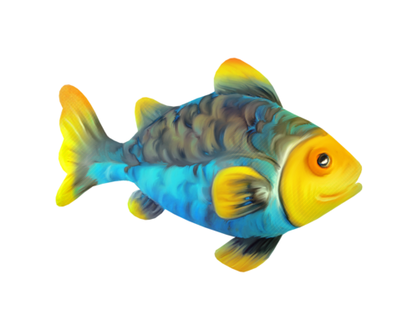
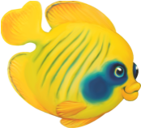
2
4
6
8
10
3
7
9
1
5

Slide 6
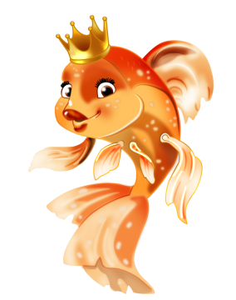
2
4
6
8
10
3
7
9
1
5

Slide 7
2
4
6
8
10
3
7
9
1
5

Slide 8
2
4
6
8
10
3
7
9
1
5

Slide 9
2
4
6
8
10
3
7
9
1
5

Slide 10
2
4
6
8
10
3
7
9
1
5

Slide 11
2
4
6
8
10
3
7
9
1
5

Slide 12
2
4
6
8
10
3
7
9
1
5

Slide 13
Повторить ещё раз!

